Slide 1












高级语言程序设计
Principles of High-Level Language Programming
主讲教师
韩旭明

Slide 2


4
选择结构程序设计
——选择结构与条件判断

Slide 3

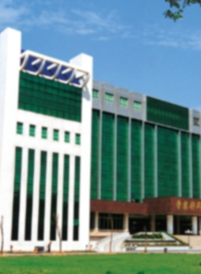

目录
壹
现实生活中的选择
CONTENTS
贰
C语言的选择语句
叁
关系表达式
肆
逻辑表达式

Slide 4

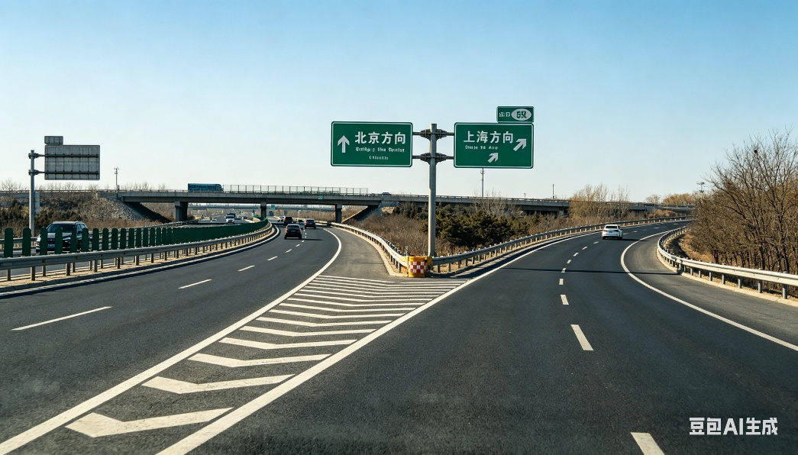
壹
现实生活中的选择
现实生活中，我们经常要面临选择，下面是在高速公路上驾车的两个选择场景示例：
  是否进入服务区的选择
  北京还是上海的方向选择
选择
条件
选择条件
服务区
北京方向
上海方向

Slide 5
壹
C语言的选择语句
在C语言中，用来实现分支处理的选择语句：
  if语句：用来实现两分支的选择结构，也可以通过嵌套来实现多分支的选择结构。
  switch语句：用来实现多分支的选择结构。
if语句和switch语句都需要进行条件判断的，但是两者的判断逻辑是完全不同的：
  If语句：具有真假逻辑值的逻辑表达式、关系表达式或可充当逻辑值的其他类型表达式
  Switch语句：具有可枚举的多值表达式（字符型、整型、枚举类型等）
选择语句中最常见的条件判断：
  关系表达式（关系运算符）
  逻辑表达式（逻辑运算符）

Slide 6

壹
关系表达式
关系运算符及其优先次序
C语言中，比较运算符也称为关系运算符。
所谓“关系运算”就是“比较运算”，将两个数值进行比较，判断其比较的结果是否符合给定的条件。
高
优先级
低
算术
运算符
前４种关系运算符的优先级别相同，后2种也相同。前４种高于后２种。
关系运算符的优先级低于算术运算符。
关系运算符的优先级高于赋值运算符。
1
＜ （小于）
2
<= （小于等于）
关系
运算符
3
> （大于）
4
>= （大于等于）
c>a+b 等效于：c>(a+b)
a>b==c 等效于：(a>b)==c
a==b<c 等效于：a==(b<c)
a=b>c 等效于：a=(b>c)
5
== （等于）
赋值
运算符
6
!= （不等于）

Slide 7
壹
关系表达式
关系表达式
用关系运算符将两个数值或数值表达式连接起来的式子，称为关系表达式。
关系表达式的值是一个逻辑值，即“真”或“假”。
在C的逻辑运算中，以“1”代表“真”，以“0”代表“假”。
若a=3，b=2，c=1，则：
（1）d=a>b 由于a>b为真，因此关系表达式a>b的值为1，所以赋值后d的值为1。
（2）f=a>b>c 因为“>”运算符是自左至右的结合方向，先执行“a>b”得值为1， 再执行关系运算“1>c”，得值0然后赋值给f，所以f的值为0。

Slide 8
壹
逻辑表达式
逻辑运算符及其优先次序
运算符 | 含义 | 举例 | 说明
! | 逻辑非(NOT) | !a | 如果a为假，则!a为真; 如果a为真，则!a为假
&& | 逻辑与(AND) | a && b | 如果a和b都为真，则结果为真，否则为假
|| | 逻辑或(OR) | a || b | 如果a和b有一个以上为真，则结果为真，二者都为假时，结果为假
“&&”和“‖”是双目运算符，要求有两个运算对象(操作数)； “！”是单目运算符，只要有一个运算对象
优先次序：!(非)→＆＆(与)→‖(或)， 即“！”为三者中最高的； 逻辑运算符中的“＆＆”和“‖”低于关系运算符，“！”高于算术运算符
逻辑运算结果不是0就是1，不可能是其他数值。而在逻辑表达式中作为参加逻辑运算的运算对象可以是0(“假”)或任何非0的数值(按“真”对待)
a | b | !a | !b | a && b | a || b
真 （非0） | 真 （非0） | 假 （0） | 假 （0） | 真 （1） | 真 （1）
真 （非0） | 假 （0） | 假 （0） | 真 （1） | 假 （0） | 真 （1）
假 （0） | 真 （非0） | 真 （1） | 假 （0） | 假 （0） | 真 （1）
假 （0） | 假 （0） | 真 （1） | 真 （1） | 假 （0） | 假 （0）

Slide 9
壹
逻辑表达式
逻辑表达式及其运算
逻辑表达式：用逻辑运算符将关系表达式或其他逻辑量连接起来的式子。
逻辑表达式运算：在逻辑表达式的求解中，并不是所有的逻辑运算符都被执行，只是在必须执行下一个逻辑运算符才能求出表达式的解时，才执行该运算符。
a && b && c。只有a为真(非0)时，才需要判别b的值。只有当a和b都为真时才需要判别c的值。
a ‖ b ‖ c。只要a为真(非0)，就不必判断b和c。只有a为假，才判别b。a和b都为假才判别c。
0(假)
非0(真)
0(假)
非0(真)
0(假)
非0(真)
1(真) 0(假)
逻辑
表达式
非0(真)
0(假)
非0(真)
0(假)
非0(真)
0(假)
0(假) 1(真)
a
a
b
b
c
c

Slide 10


谢谢

